Slide 1
インスリンバイアル製剤
医療事故の再発防止に向けた提言 第15号 提言8・9付録
０
による
死亡事例
ゼロ
にするために
を
この動画は医療事故の再発防止に向けた提言第15号「薬剤の誤投与に係る死亡事例の分析」に基づき、同様の死亡事例が発生しないよう、再発防止と医療安全の確保を目的として情報提供するものです。 これにより、医療従事者の裁量を制限したり、あるいは新たな義務や責任を課したりするものではありません。
一般社団法人 日本医療安全調査機構
医療事故調査・支援センター

Slide 2
インスリンバイアル製剤の取り扱いについて、 これまでも警鐘が鳴らされてきましたが、
残念ながら同じような事故が繰り返されており、 医療事故調査・支援センターにも 死亡事例が報告されています。
この動画は、インスリンバイアル製剤に関連した、 処方から投与までに起こりうる事故を防止することを 目的として作成しています。

Slide 4
動画の内容
1
インスリンバイアル製剤での事故～エピソード(架空)～
事故のポイントを知る！
2
事故のポイントを知る！
2
3
再発防止策
3
再発防止策

Slide 5
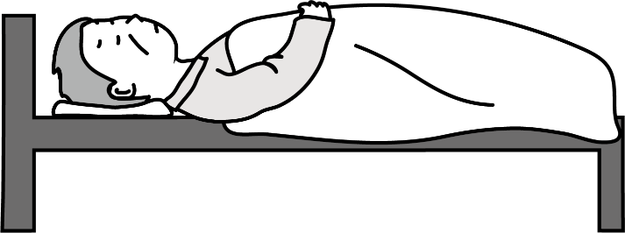
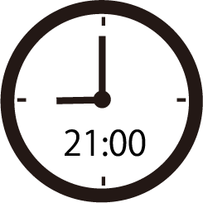


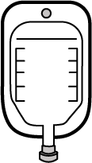


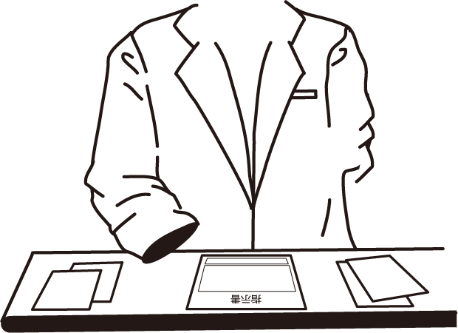


❶ 医師による処方
患者Ａさん
指示書
Ａさんは血糖コントロールが必要だ
患者氏名 Ａ様
投与は･･･
輸液 1000
輸液
1000mL
インスリン
10mL
インスリン
10mL
22時開始 24時間で投与
10
「単位」
ではなく誤って
「mL」
で記載
混注しよう
※インスリンは青色にしています

Slide 6
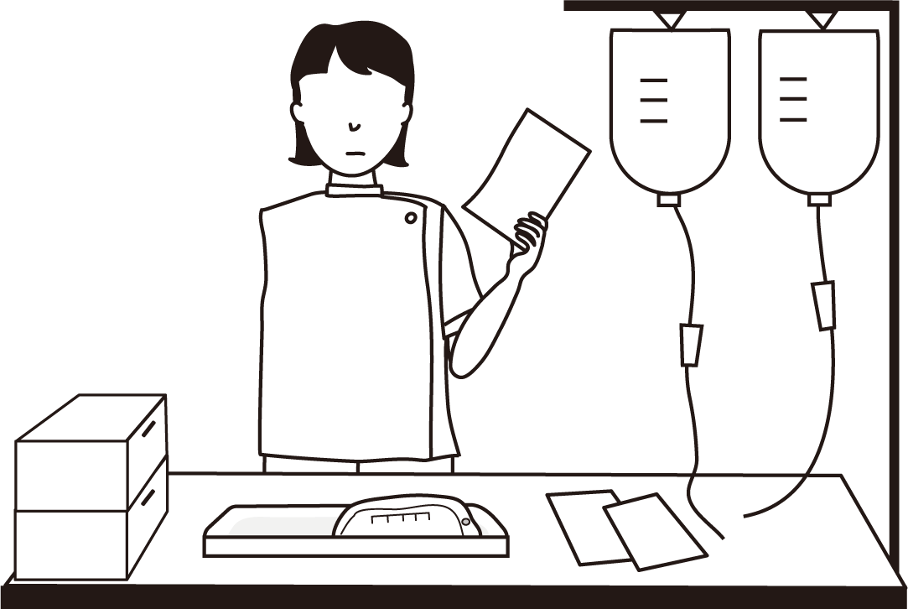


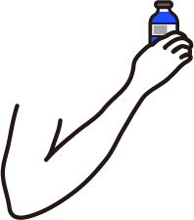
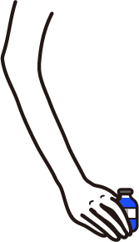
❷ 看護師による投与
Ａさんに点滴の指示が出た
インスリンの準備は久しぶりだな
指示量を量り取って輸液バッグに混注しよう

Slide 7


インスリン バイアル
指示書
患者氏名 Ａ様
インスリンの量はどちらも10mLだ
輸液
1000mL
インスリン
10mL
インスリン
22時開始 24時間で投与
1000単位
10mL

Slide 8
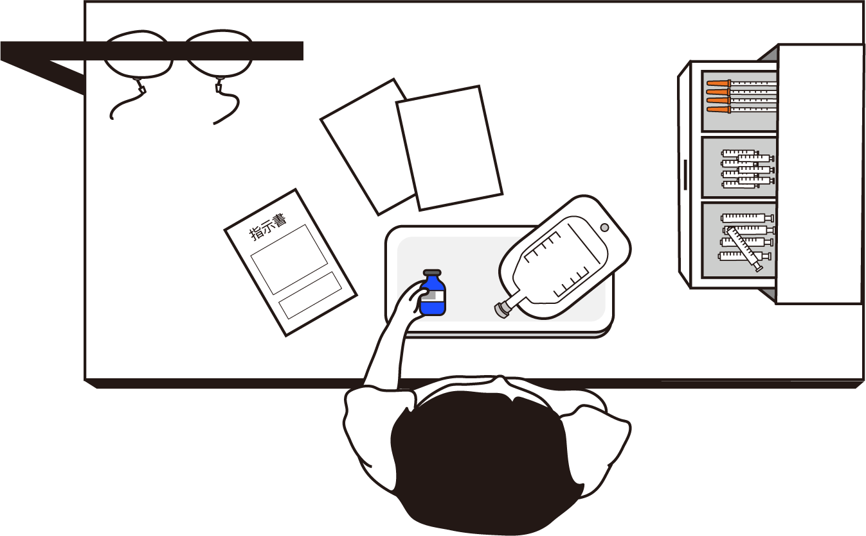
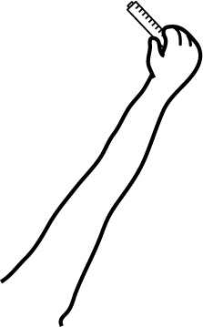


インスリン10mLの指示だから
インスリン専用注射器では量り取れないな
10mLの注射器を使おう

Slide 9
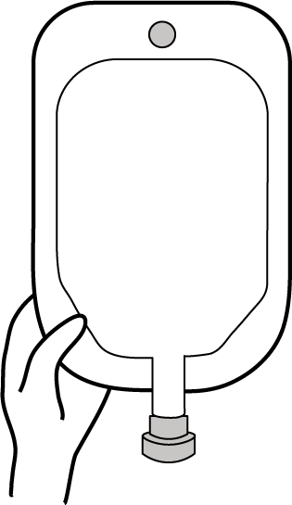
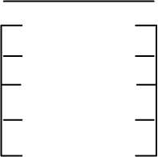

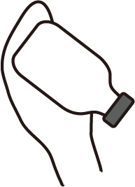


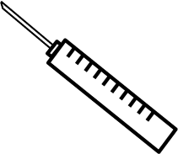



ひ
バイアル 10mL
ひ
1000単位
10mL
インスリン
10mL 注射器

Slide 10
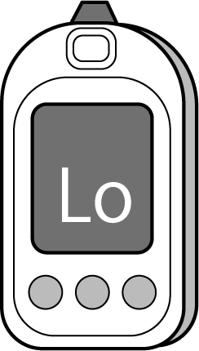
インスリンバイアル1本10mL(1000単位)を混注した輸液の点滴投与を開始
投与直後、Ａさんの様子は変わりなかった
1時間後
Ａさんの意識が消失しているのを発見
冷汗著明な状態で 血糖値は測定不能であった

Slide 11
1
インスリンバイアル製剤での事故～エピソード(架空)～
2
事故のポイントを知る！
3
再発防止策

Slide 12
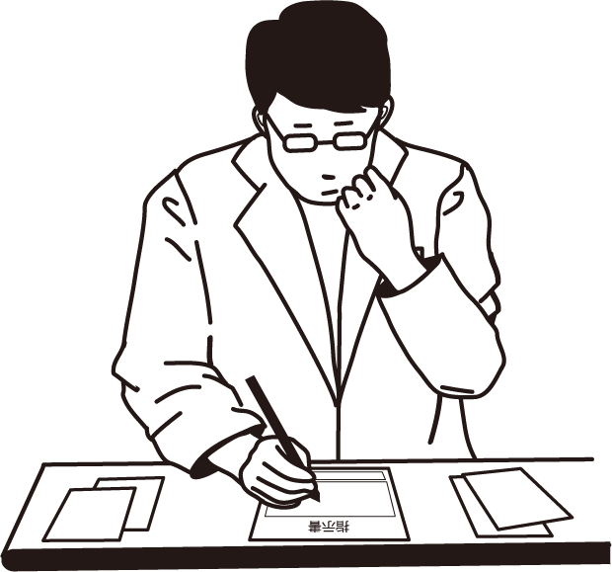
事故のポイント その１
10単位
医師の処方
●インスリンを「mL」で処方した
指示書
患者氏名 Ａ様
【対策】
輸液
1000mL
インスリン
10mL
インスリンの処方は「単位」で行う
22時開始 24時間で投与
10mL

Slide 13
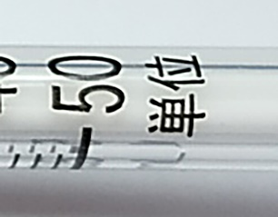
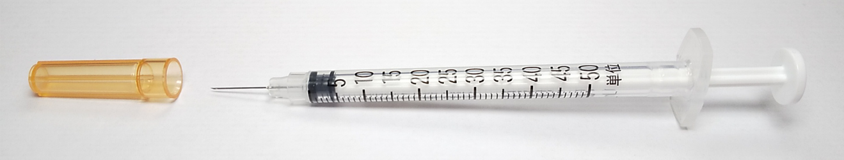
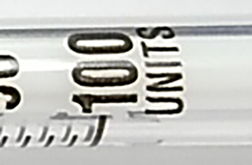
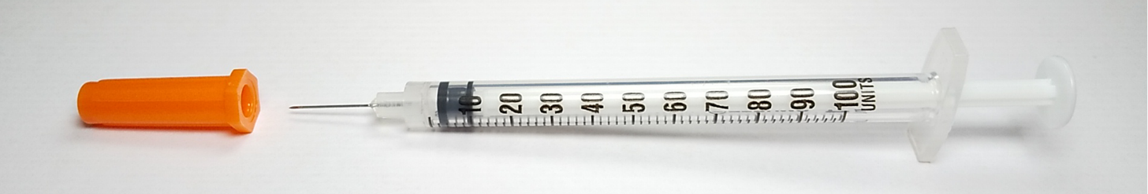
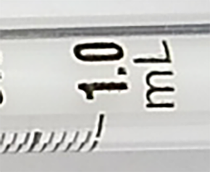
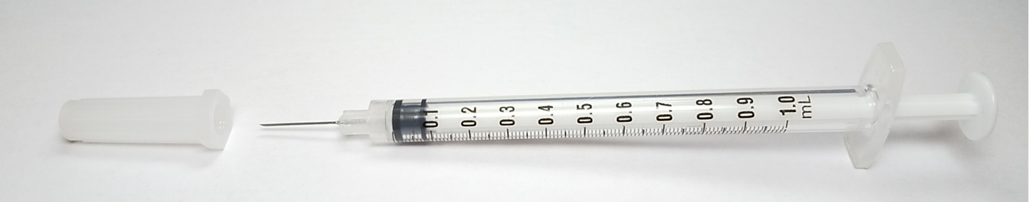
事故のポイント その１
インスリン専用注射器
インスリン
1単位=0.01mL
50単位
単位(UNITS) 表示
=0.5mL
1メモリ➡1単位(0.01mL)
100単位
=1mL
1メモリ➡2単位(0.02mL)
一般の注射器
1mL
ｍL 表示

Slide 14
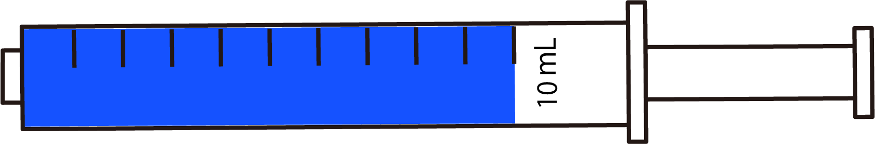
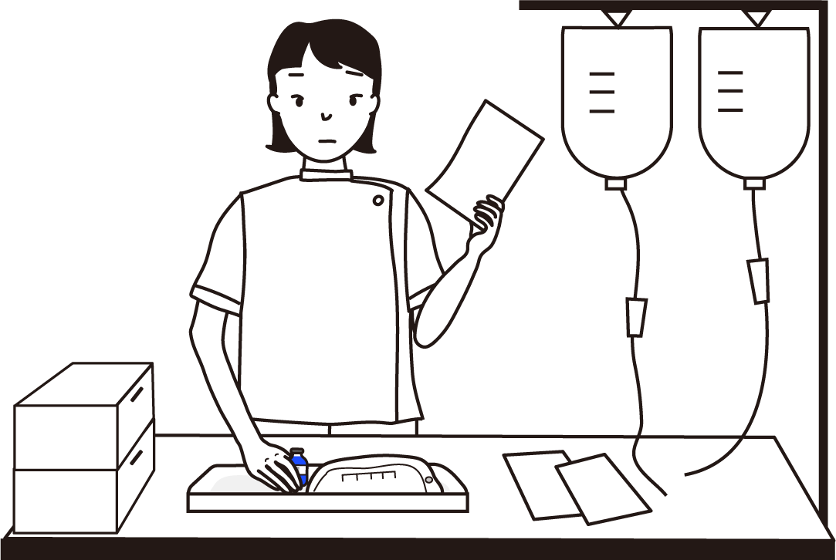
事故のポイント その１
予定していた投与量
投与された量
インスリン10 mL
インスリン10単位
= 0.1mL
100倍量を投与
UNI
専用注射器(50単位用)使用の場合

Slide 15
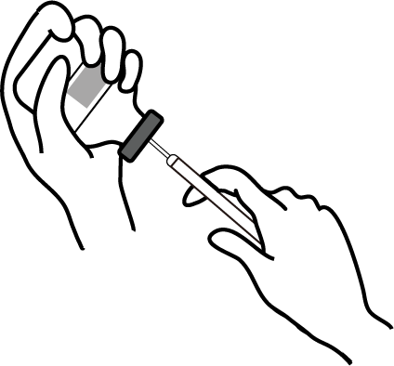

事故のポイント その１
投与したインスリン10mL(1000単位)を
20本
インスリン専用注射器で量りとると・・・
専用注射器(50単位用)使用の場合
極端に多い
指示量が間違っているのでは?
医師に再確認

Slide 16
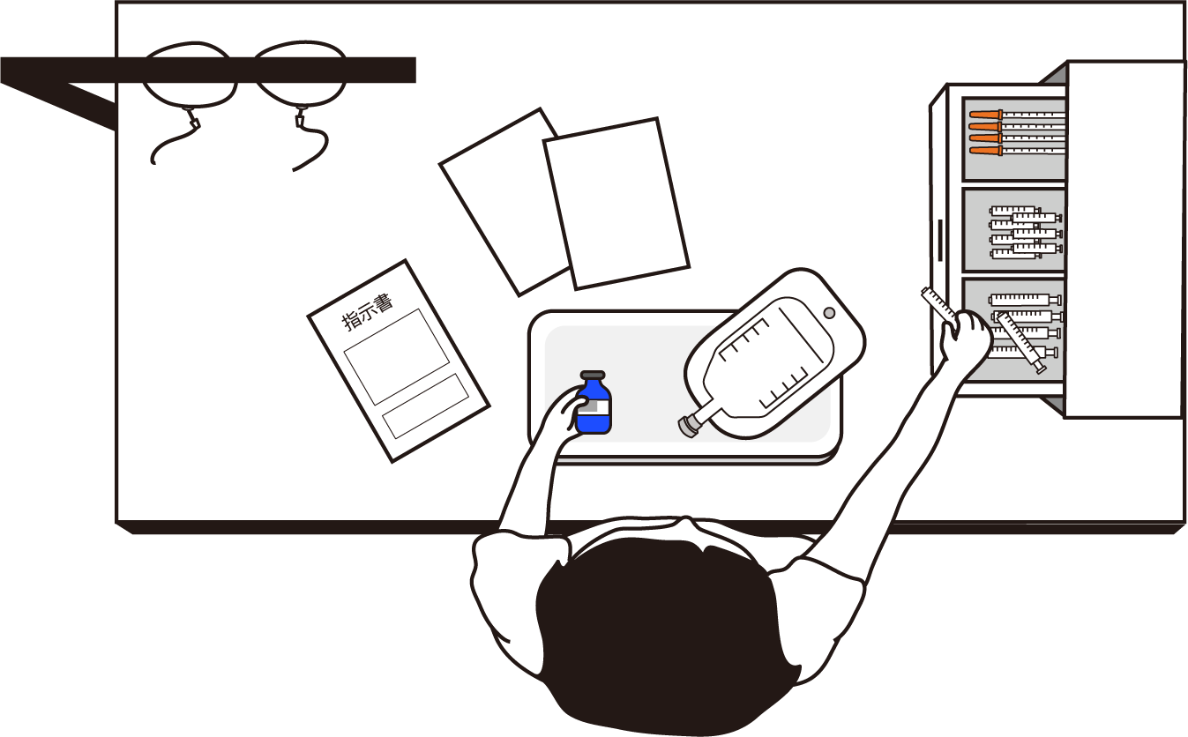
事故のポイント その２
看護師の投与準備
●インスリン専用注射器を使用せず、10mL注射器を使用した。
【対策】
必ずインスリン専用注射器を使用する

Slide 17
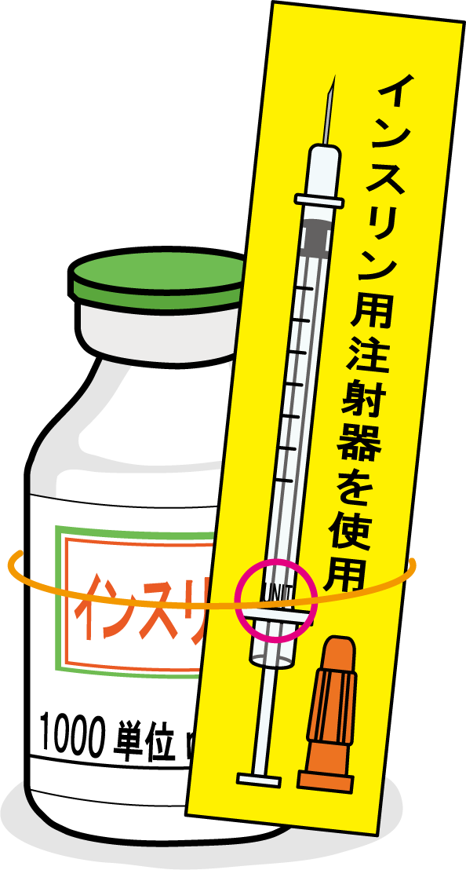

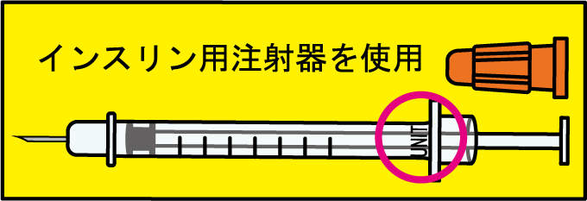
インスリン専用注射器を必ず使うように
自施設に合った方法で注意喚起を行う

Slide 18
1
インスリンバイアル製剤での事故～エピソード(架空)～
2
事故のポイントを知る！
3
再発防止策

Slide 19

医療事故の再発防止に向けた提言 第15号
薬剤の誤投与に係る死亡事例の分析
【インスリンの指示・確認】提言８
インスリンを指示する場合は単位で行う。 インスリン専用注射器で量り取れない場合は、指示間違いを疑い、指示した医師に確認する。
【インスリン専用注射器の使用】提言９
インスリンバイアル製剤からインスリンを量り取る際は、必ずインスリン専用注射器を使用し、他の注射器は使用しない。

Slide 20
一般社団法人 日本医療安全調査機構
医療事故調査・支援センター

